Slide 1
Smart Seller

Slide 2
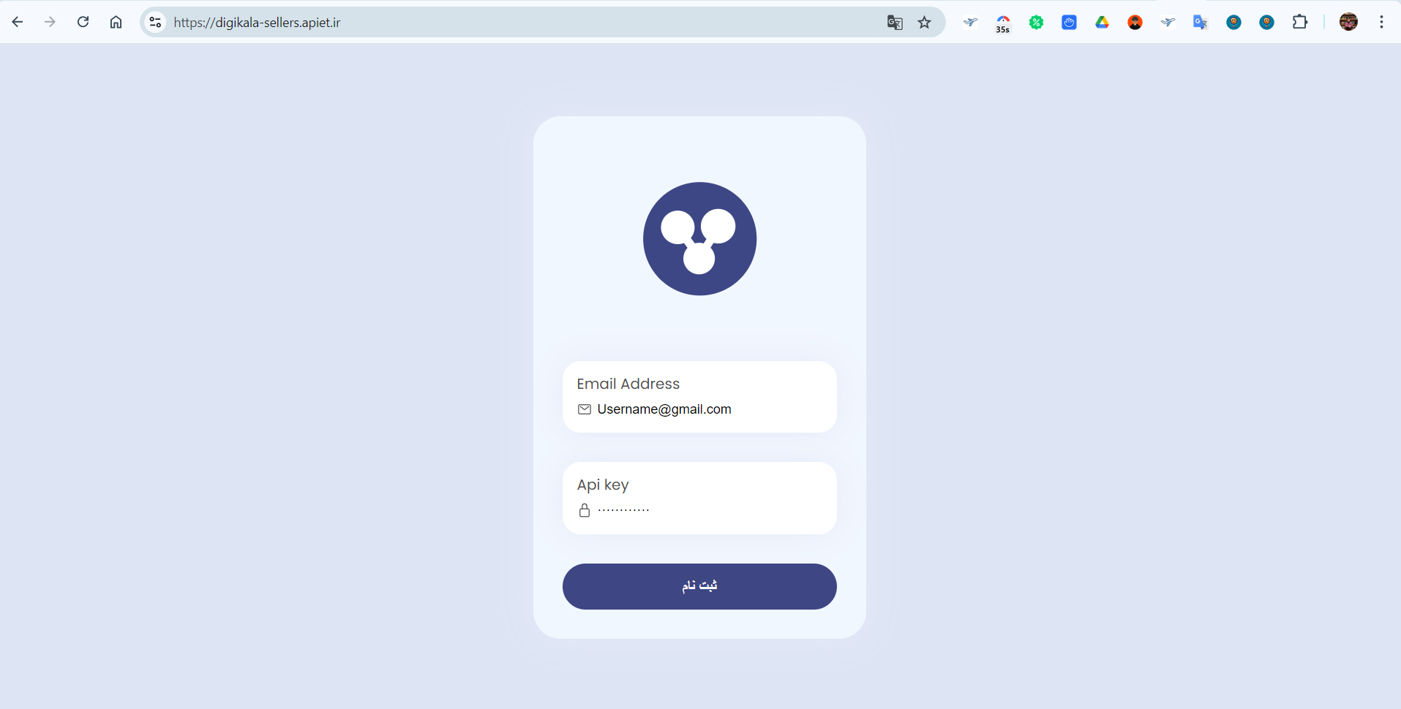
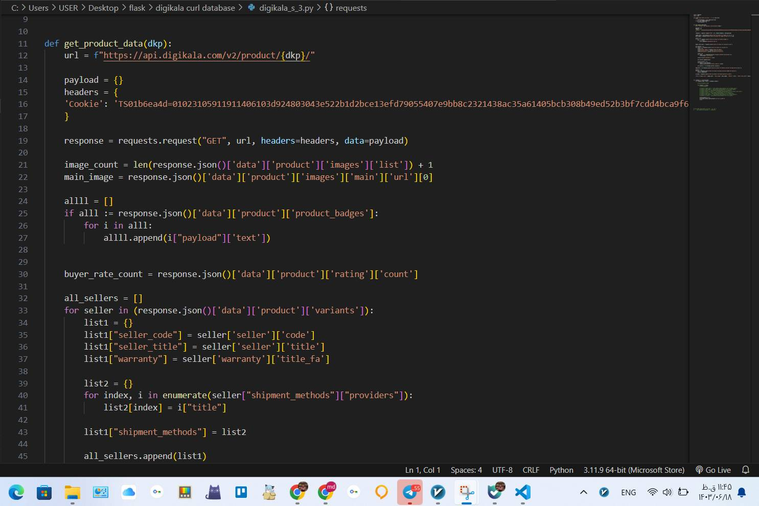

Slide 3
SmartSeller
رقبا
فروش
رقبا
محصول
قیمت برنده
تعداد رقبا
دسته بندی کالاها
فروش تخمینی
تعداد پرسش ها
تعداد امتیاز دهنده
محدوده قیمت
تعداد نظرات
میزان امتیاز
امتیاز بهترین فروشنده
نوع ارسال
اندازه محصول
نوع گارانتی
وزن محصول
اصالت کالا
تعداد عکس
تعداد رنگ

Slide 4
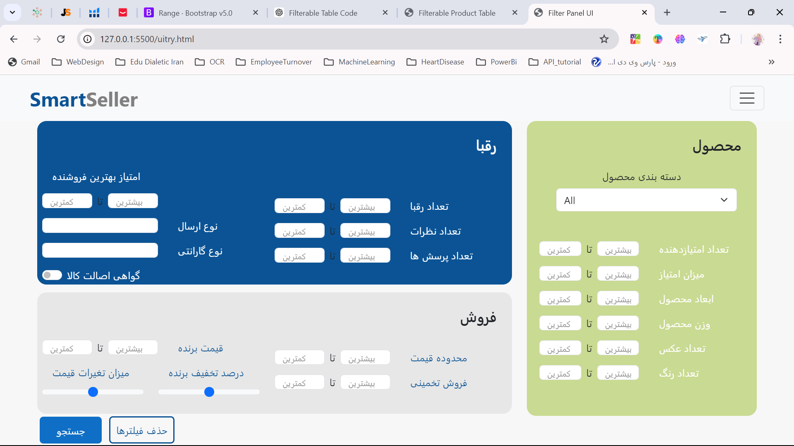

Slide 5
